Slide 1
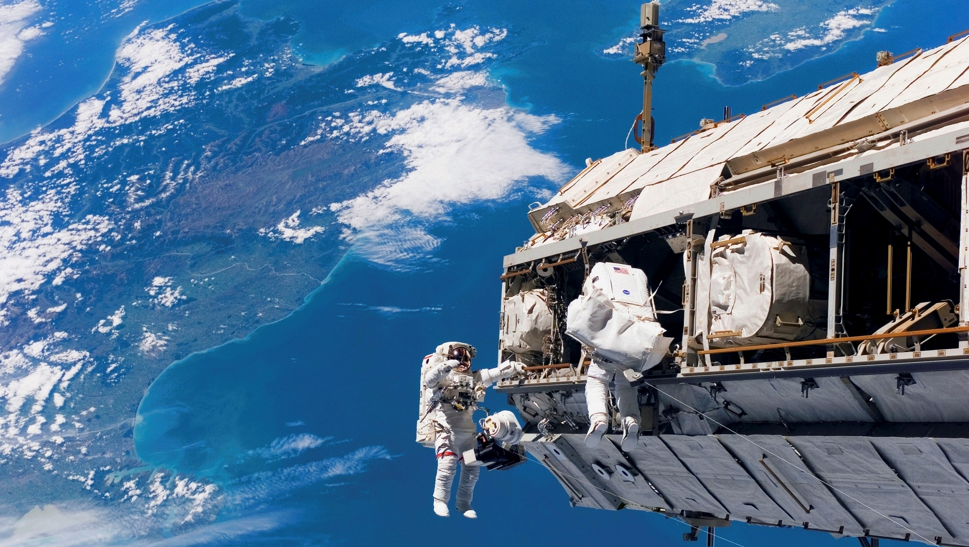

FAZENDO A DIFERENÇA AO REDOR DO MUNDO
Eng° Lineu Holzmann
Gerente Técnico de Produtos e Aplicações
Armacell América do Sul
Isolamento Térmico de Tubulações
Espumas Elastomérica Armaflex® e Polietileno Espandido
CAMPO DO FRIO

Slide 2
sobre a
armacell
FAZENDO A DIFERENÇA AO REDOR DO MUNDO

Slide 3

PRESENÇA GLOBAL
Oldham
Olstykke
Lobnya
Thimister
Münster
Luxembourg
Sroda Slaska
South Holland (IL)
Brampton (CAN)
Friesenhofen
Spencer (WV)
Begur
Bursa
Yukon (OK)
Conover (NC)
Mebane (NC)
Atlanta (GA)
Chapel Hill (NC)
Cheonan
Suzhou
Dammam
Guangzhou
Pune
Banpong
Singapore
Florianopolis
//

Slide 4

SERÁ QUE OS NOSSOS SISTEMAS SÃO REALMENTE SUSTENTÁVEIS?

Slide 5

CONCEITO
T₁ > T₂
T₁
T₂
FLUXO DE CALOR
ISOLANTE TÉRMICO
(Baixa Condutividade “λ”)

Slide 6
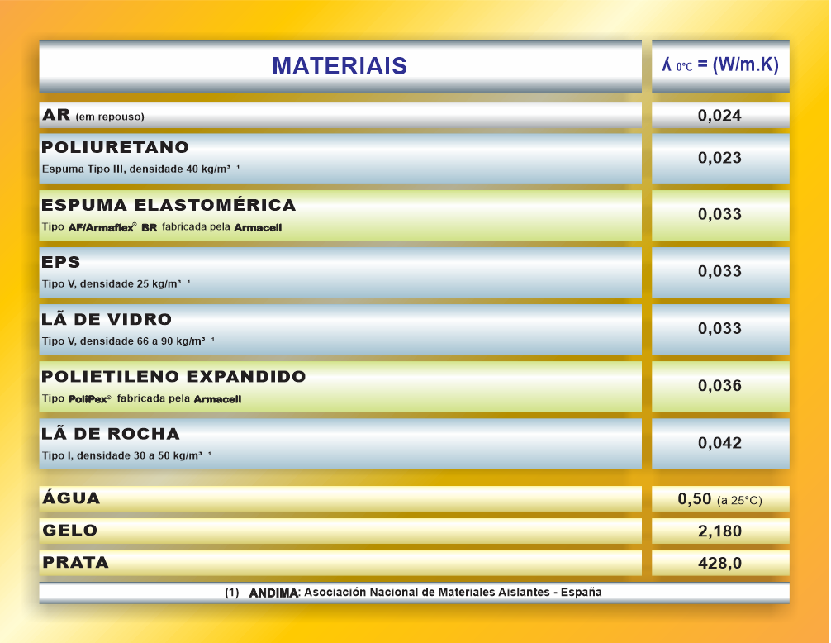
COMPARATIVO DE CONDUTIVIDADES TÉRMICAS “λ”

Slide 7
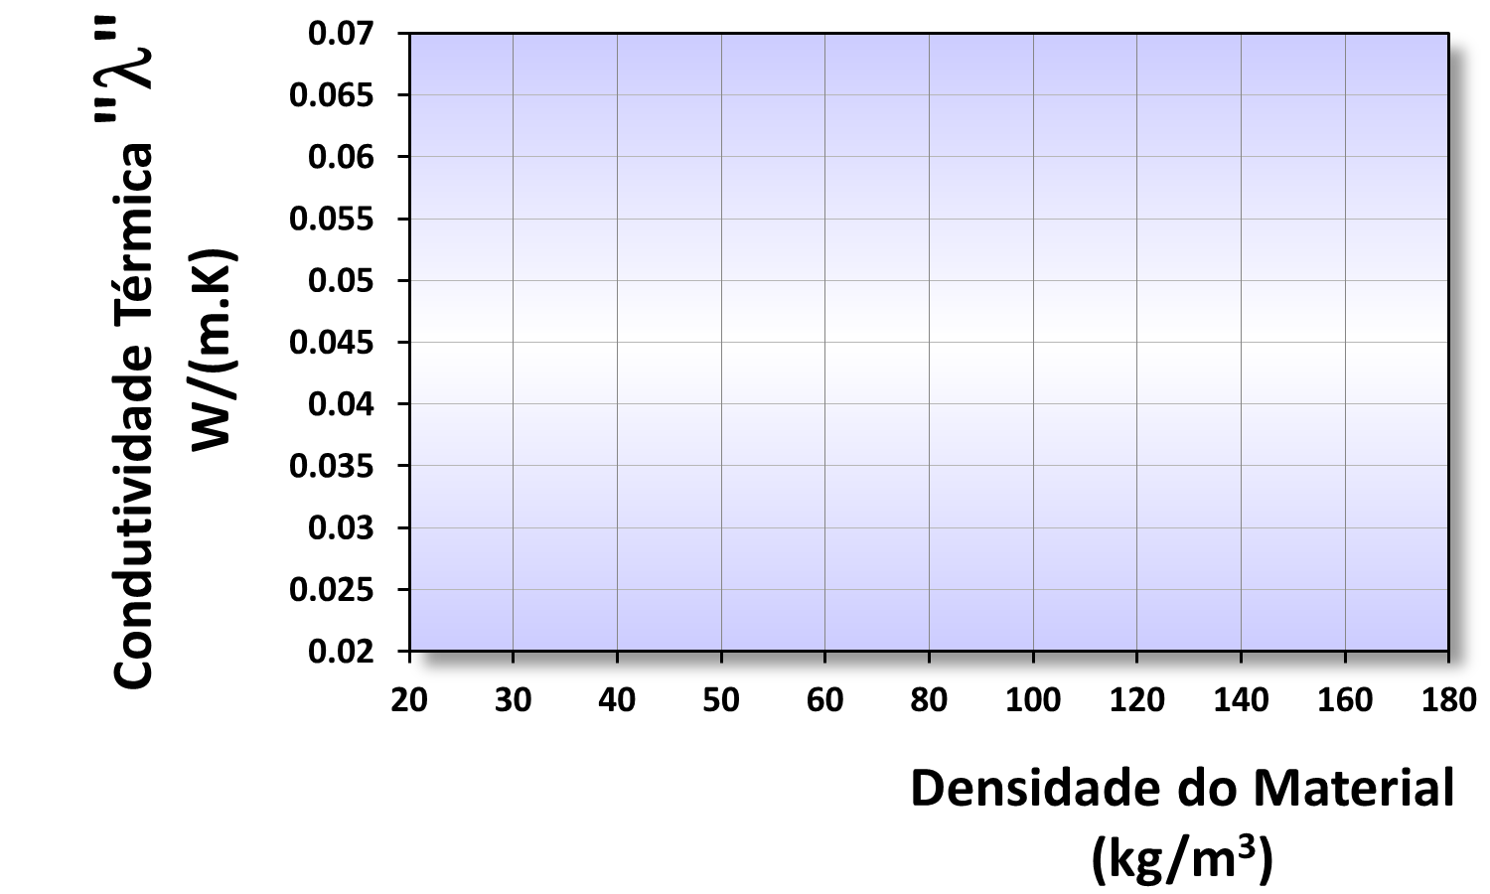
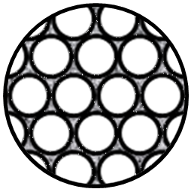
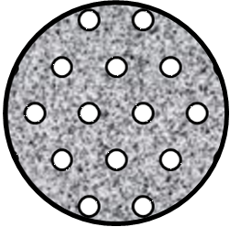
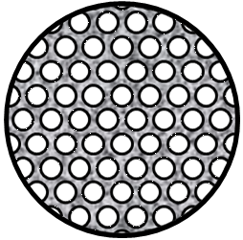

A “λ” VARIA COM A DENSIDADE E A POROSIDADE
— Polietileno Expandido — Espuma Elastomérica AF/Armaflex® BR

Slide 8

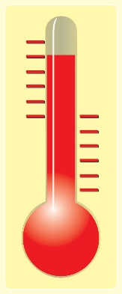
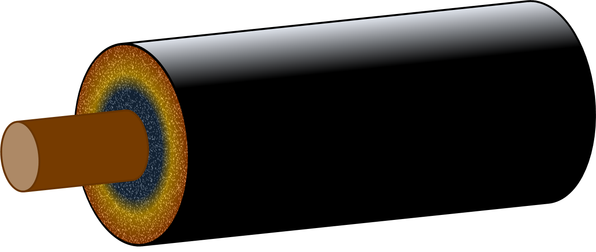
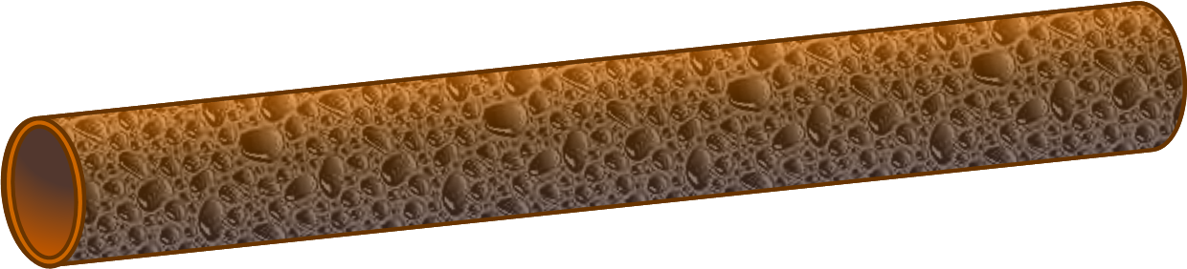
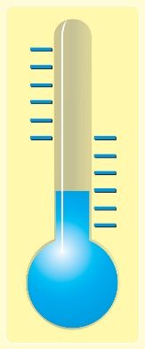
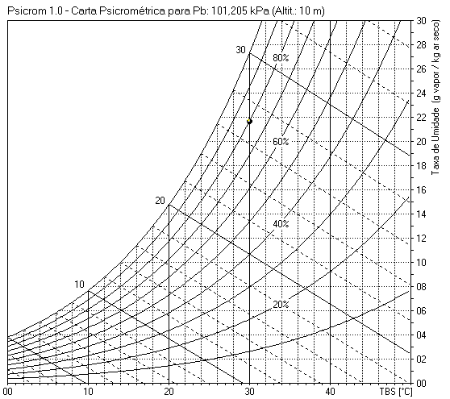
COMO EVITAR A CONDENSAÇÃO?
T_{s} > T_{o}
T_{s} < T_{o}
A “ESPESSURA DO ISOLAMENTO”
deverá ser calculada de forma que a
Temperatura de Face (T_{s})
do sistema seja superior à
Temperatura de Orvalho (T_{o}).
T_{o}
Carta Psicrométrica (ƒ: T_{a} e UR)

Slide 9
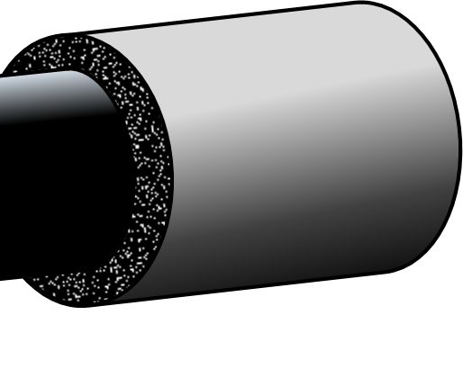
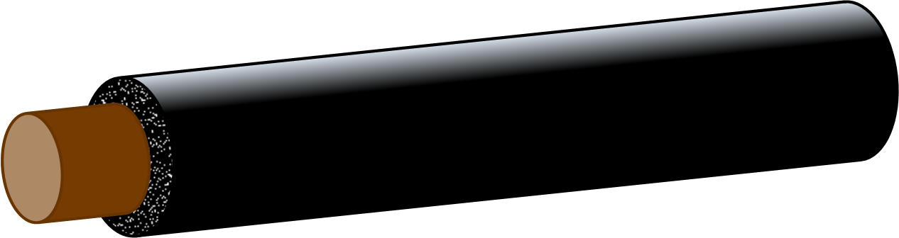
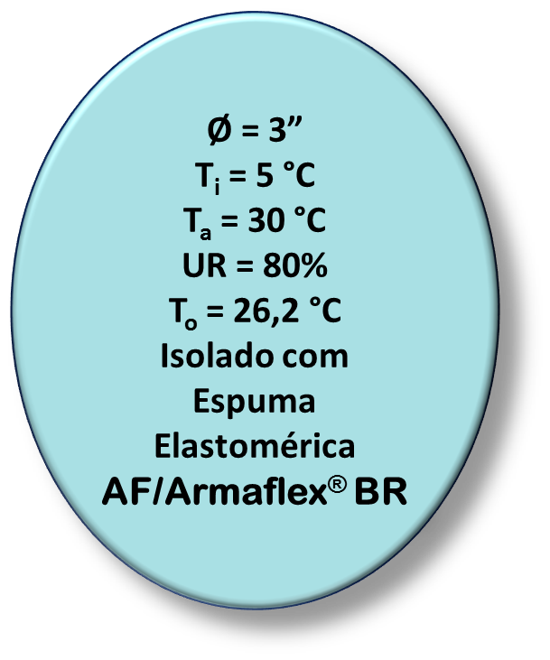
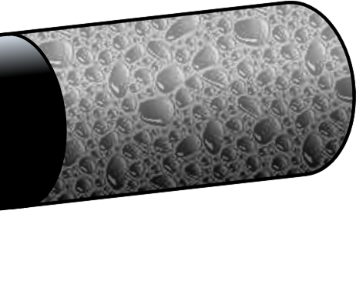
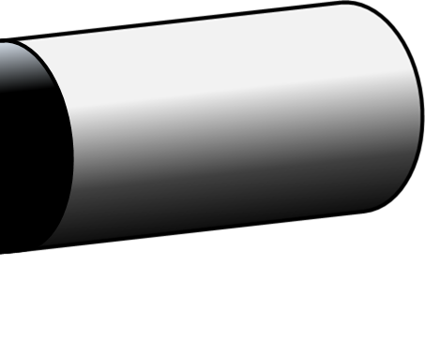
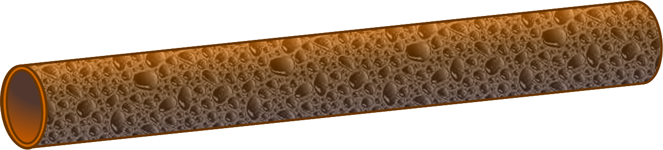
INSTALAÇÃO: BOAS PRÁTICAS E RECOMENDAÇÕES
Proteção contra UV e Choques Mecânicos - Revestimentos Metálicos
INFLUÊNCIA DA “RADIAÇÃO” NA CONDENSAÇÃO
Sem Revestimento Metálico (Ԑ = 0,93)
Para T_{s} = T_{o} = 26,2 ºC
Espessura Mínima = 20 mm
Com Revestimento Metálico (Ԑ = 0,13)
Para T_{s} = T_{o} = 26,2 ºC
Espessura Mínima = 41,6 mm
Com Revestimento Metálico (Ԑ = 0,13)
Espessura do Isolamento = 20 mm
T_{s} = 22,4 ºC < T_{o}
OCORRE CONDENSAÇÃO SUPERFICIAL

Slide 10
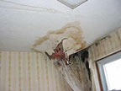
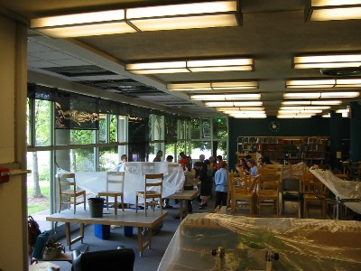
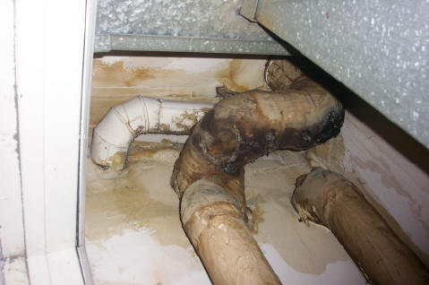
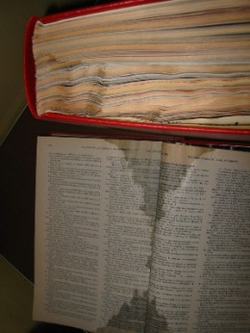
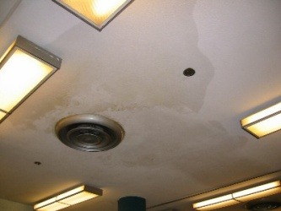
CONTROLE DA CONDENSAÇÃO
DANOS CAUSADOS PELA CONDENSAÇÃO NAS INSTALAÇÕES DE AR CONDICIONADO
Deterioração de forros, paredes e outros elementos, causada pela infiltração de água
Proliferação de fungos e bactérias(MOFO).
Gastos com novos materiais para isolamento
Gastos com retrabalho para substituição do isolamento
Referência negativa no mercado

Slide 11
CONSIDERAÇÕES SOBRE A PERMEABILIDADE DOS MATERIAIS
T₁ > T₂
Pv₁
Pv₂
FLUXO DE VAPOR
Ocorre a
Condensação Interna
T_{o}
ISOLANTE TÉRMICO
(Baixa Permeabilidade “δ”)

Slide 12

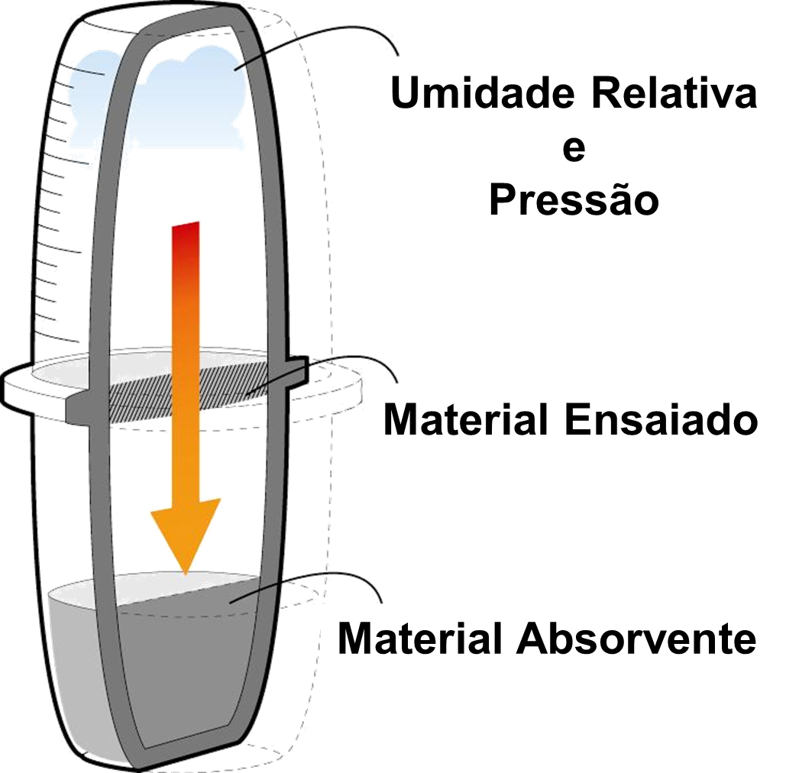

PERMEABILIDADE E CONCEITO DE
COEFICIENTE DE RESISTÊNCIA À DIFUSÃO DO VAPOR DE ÁGUA “μ”
µ
PERMEABILIDADE DO AR
=
PERMEABILIDADE DO MATERIAL
µ ≥ 1300
Dispensa barreira de vapor adicional
(Barreira de Vapor Classe I - ASHRAE)
g.cm/m².dia.mm Hg

Slide 13
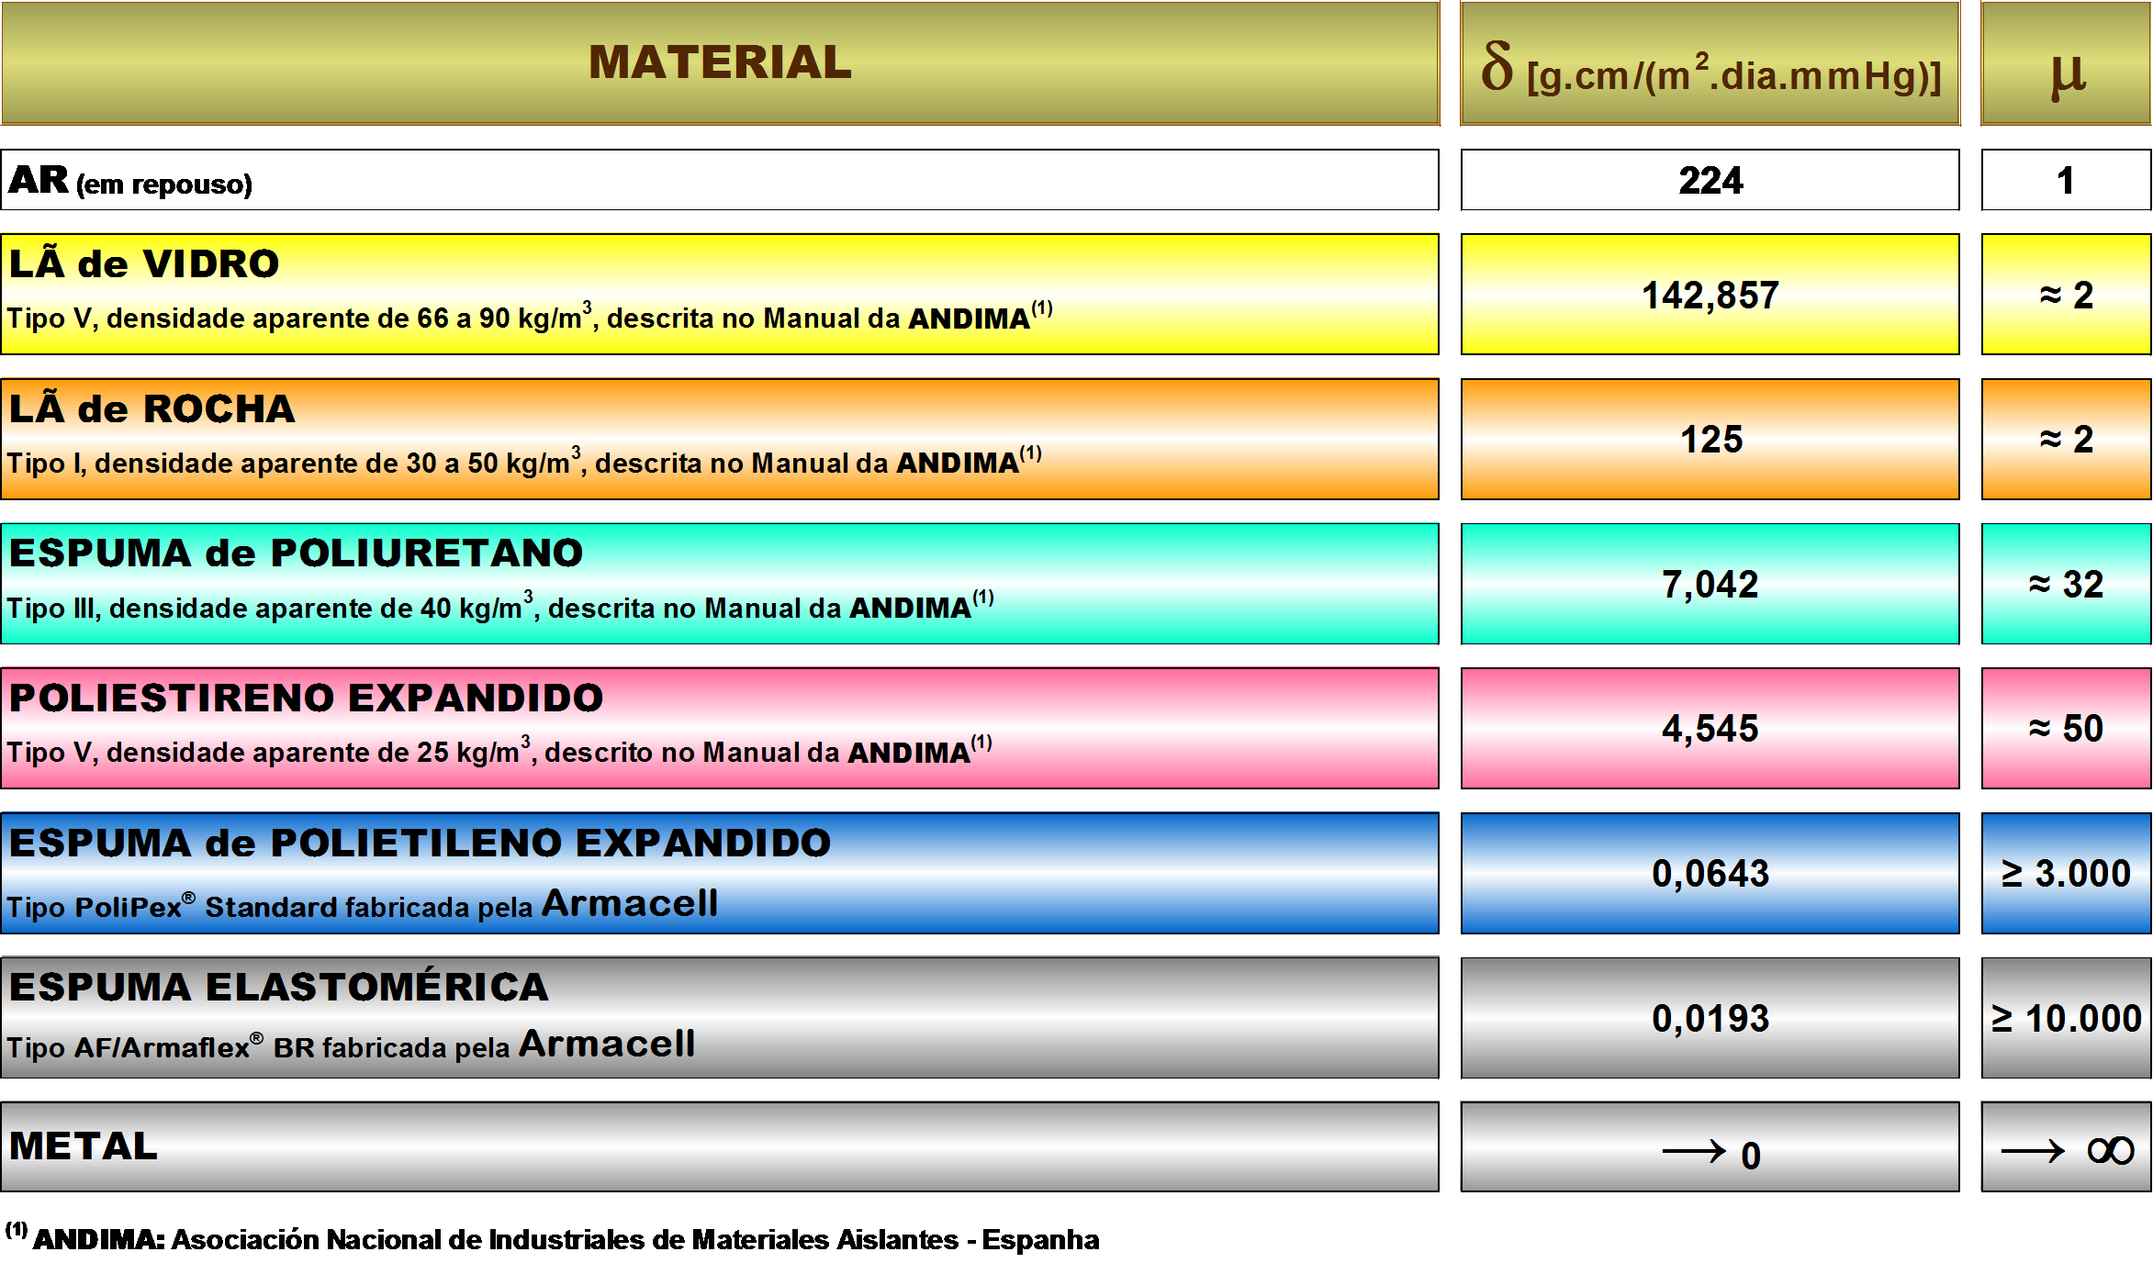

COMPARATIVO DE PERMEABILIDADE “δ” E SEU FATOR “μ”

Slide 14
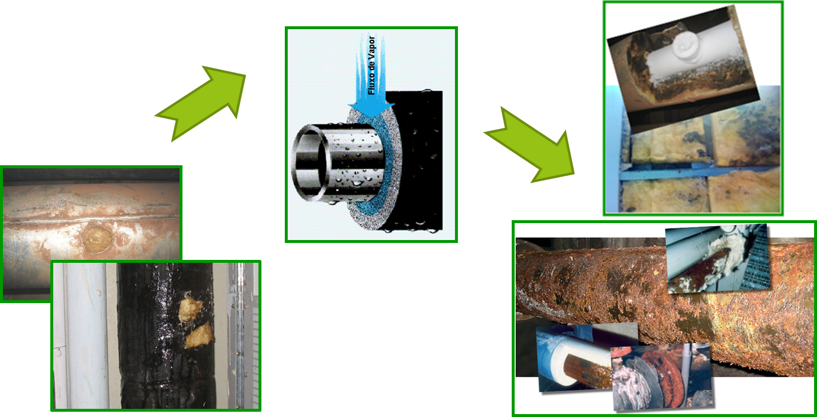
BAIXO “μ” REQUER BARREIRA DE VAPOR COMPLEMENTAR
Barreiras de vapor complementares, geram sujeira e mais trabalho na instalação e ainda estão sujeitas a falhas que levarão ao encharcamento do isolamento, à perda de eficiência , à corrosão sob o isolamento (CSI) e à proliferação de fungos e bactérias.

Slide 15
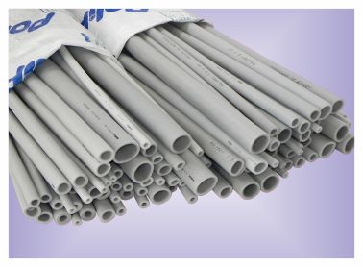
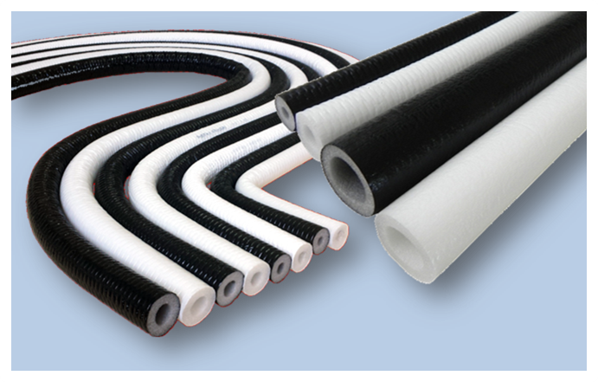
CARACTERÍSTICAS TÉCNICAS DOS PRODUTOS ARMACELL
Temperatura de trabalho: -70 ºC a +90 ºC
PoliPex®
Instalações Internas
λ_{(0 ºC)}: 0,034 W/(m.K)
μ ≥ 3.000
Espessura Fixa de 10 mm
PoliPex® Plus UV e INVETER
Instalações Internas e Externas
λ_{(0 ºC)}: 0,034 W/(m.K)
μ ≥ 6.500
Espessura Fixa de 10 mm

Slide 16

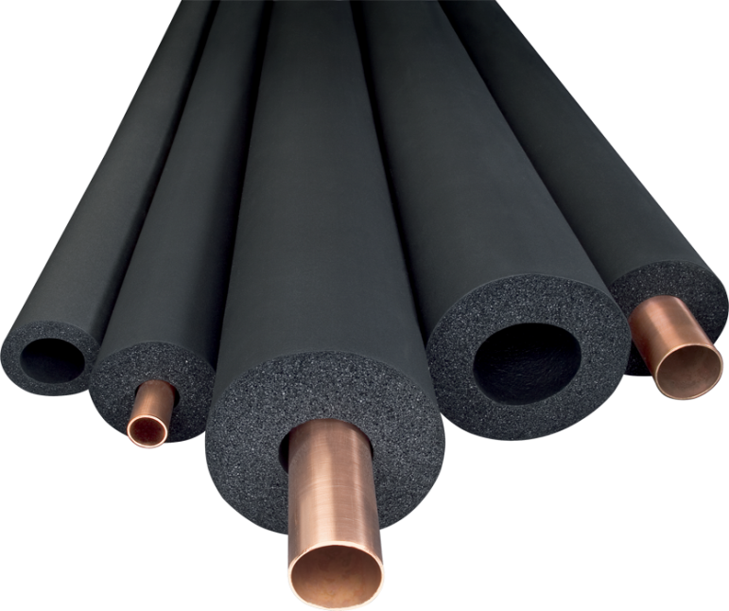
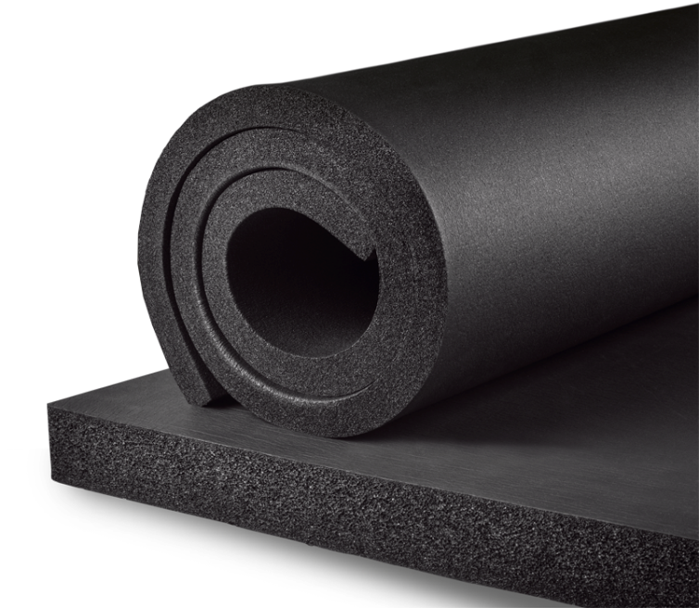
CARACTERÍSTICAS TÉCNICAS DOS PRODUTOS ARMACELL
Tubos ou mantas para isolamento térmico
Características Técnicas
Temp. de trabalho: -50 ºC a +105 ºC
λ_{(0 ºC)} = 0,034 W/(m.K)
μ ≥ 7.000
Espessuras fixas: 9, 13 e 19 mm
Aplicações
Sistemas Mini Split: convencional e inverter
Sistemas de aquecimento

Slide 17
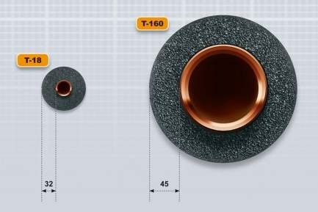
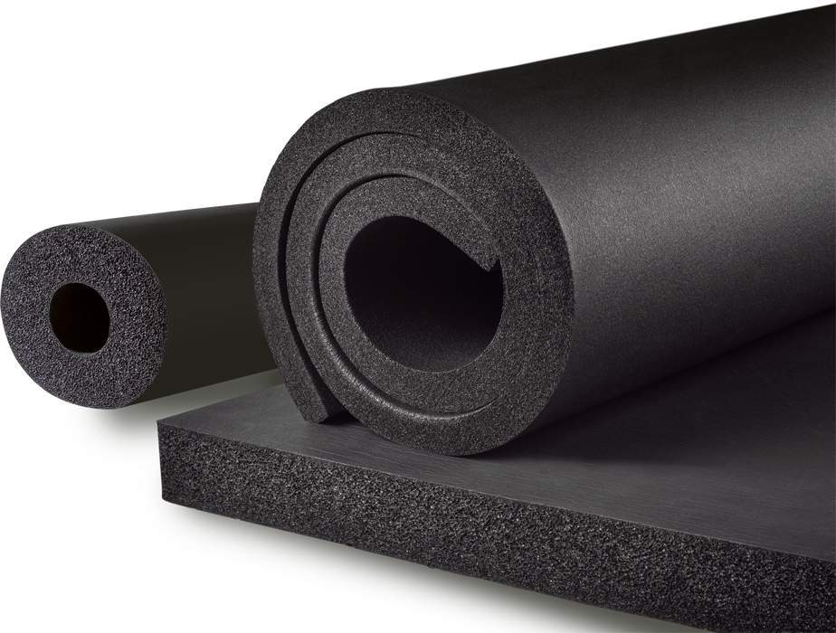
CARACTERÍSTICAS TÉCNICAS DOS PRODUTOS ARMACELL
Tubos ou mantas para isolamento térmico
Características Técnicas
Temp. de trabalho: -50 ºC a +110 ºC
λ_{(0 ºC)} = 0,033 W/(m.K)
μ ≥ 10.000
Espessuras Técnico-Crescentes
Aplicações
Sistemas de Ar Condicionado Central AG
  Tubulações
  Rede de dutos
  Tanques
Sistemas VRF
Sistemas Mini Split: convencional e inverter
Sistemas de refrigeração comercial e industrial
Sistemas de aquecimento

Slide 18
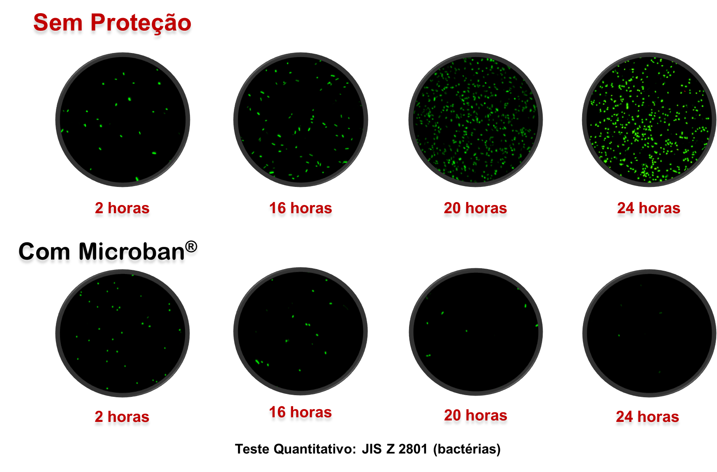

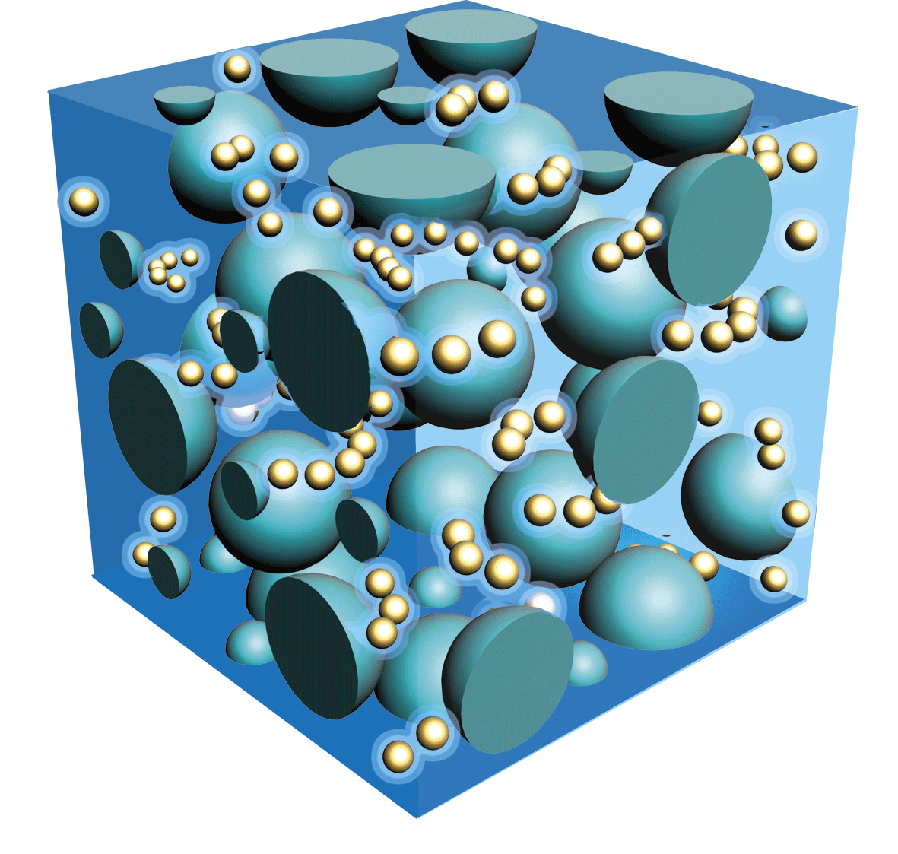
CARACTERÍSTICAS TÉCNICAS DOS PRODUTOS ARMACELL
Tubos ou mantas para isolamento térmico
Proteção antimicrobiana ativa

Slide 19
PARA PENSAR
Não se pode falar em “SUSTENTABILIDADE”
quando o que vemos por aí ...

Slide 20
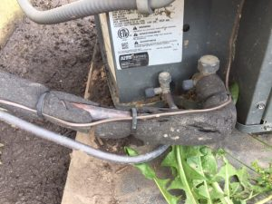
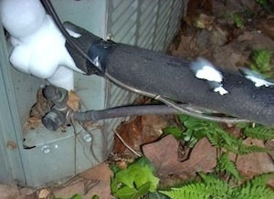
INSTALAÇÃO: BOAS PRÁTICAS E RECOMENDAÇÕES
Proteção contra UV
As Espumas Elastoméricas estão sujeitas
à degradação por ação da radiação UV e devem ser protegidas,
quando instaladas ao tempo

Slide 21
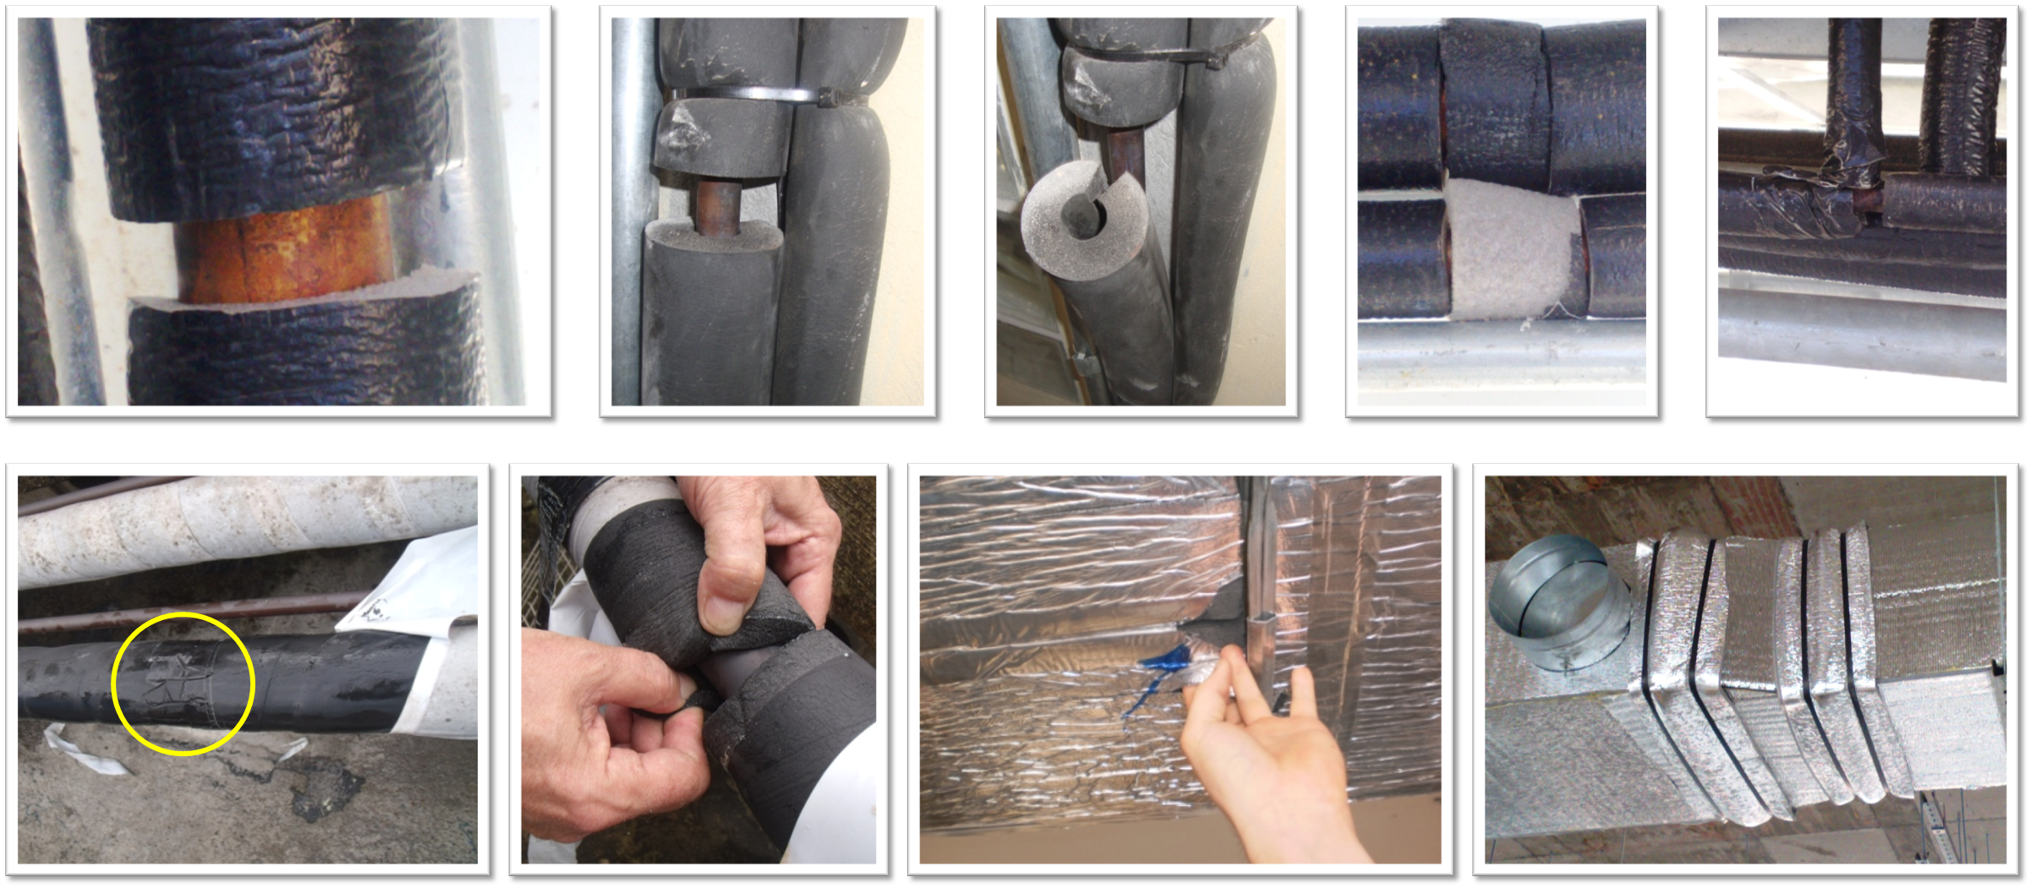
INSTALAÇÃO: BOAS PRÁTICAS E RECOMENDAÇÕES
INSTALAÇÕES COMPLETAMENTE
COMPROMETIDAS DEVIDO À FALTA
DE SELAGEM DAS JUNTAS DO ISOLAMENTO

Slide 22
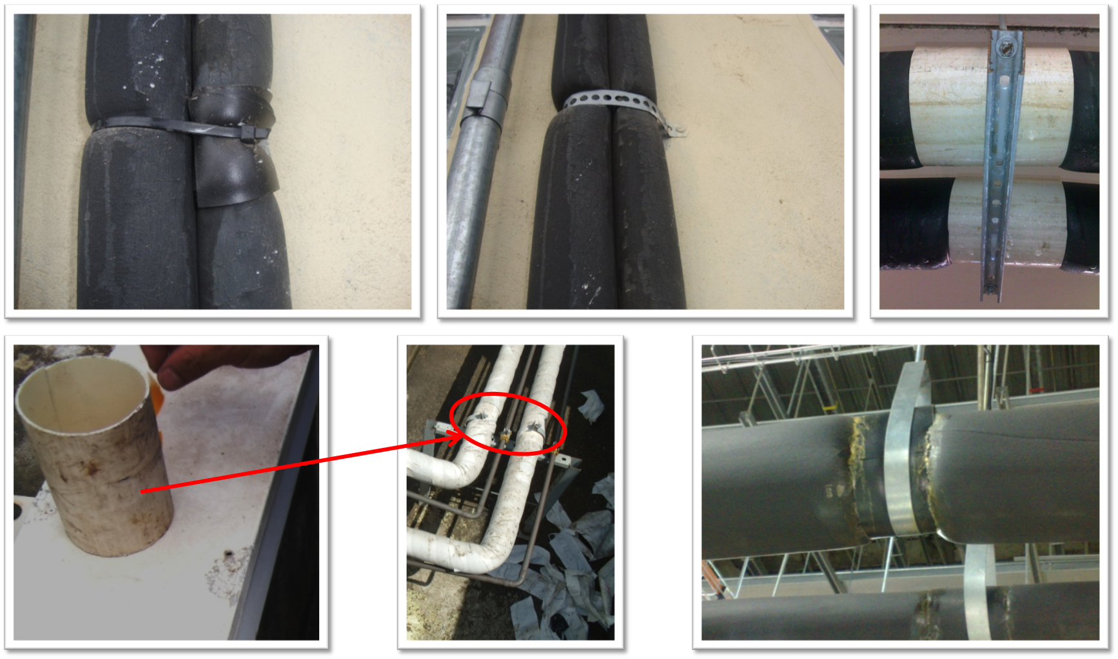
INSTALAÇÃO: BOAS PRÁTICAS E RECOMENDAÇÕES
EXEMPLOS TÍPICOS DE TUBULAÇÕES ISOLADAS,
APOIADAS E SUSTENTADAS INCORRETAMENTE

Slide 23
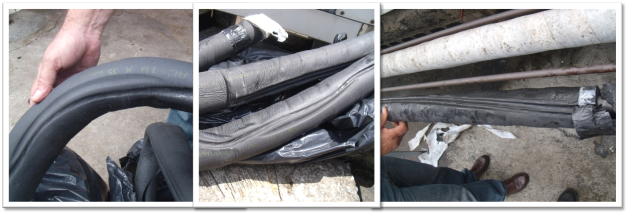
INSTALAÇÃO: BOAS PRÁTICAS E RECOMENDAÇÕES
RECOBRIMENTOS INADEQUADOS TAMBÉM ESCONDEM PROCEDIMENTOS INCORRETOS
QUE AFETAM A INSTALAÇÃO

Slide 24
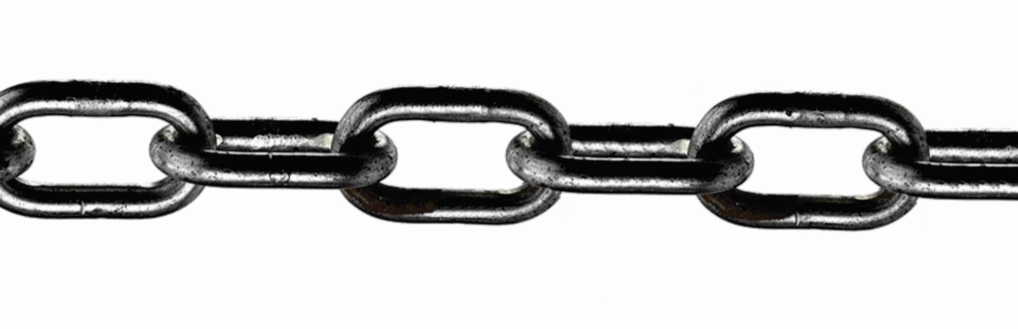
De novo a pergunta:
SERÁ QUE OS NOSSOS SISTEMAS SÃO REALMENTE SUSTENTÁVEIS?
Não se pode falar em
“SUSTENTABILIDADE” e “EFICIÊNCIA”
Se não tivermos também a correta
ESCOLHA DO ISOLAMENTO PARA CADA APLIÇÃO...
... só assim teremos um sistema sustentável e eficiente

Slide 25

OBRIGADO PELA ATENÇÃO !
FAZENDO A DIFERENÇA AO REDOR DO MUNDO

